Slide 1

Игра
рогалик

Slide 2
Правила игры:
Как победить?Фактически никак. Игра циклическа, так что, играйте пока не наиграетесь!Примечание!При телепортации вы телепортируетесь в стену это сделано специально (если вы не попадаете в стену карта не прогружается).ЭТО НЕ БАГ! ЭТО ФИЧА!

Slide 3
Структура проекта
Встроенные библиотеки
Os
Time
Sys
Библиотеки
pygame

Slide 4
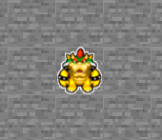
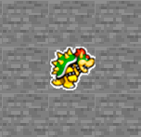
Главный герой
Динозаврик-покемон

Slide 5
Амбициозные планы
1.Добавить врагов
2.Добавить улучшенные текстуры
3. Нормальное меню
4. Найти звуки получше
5.Сделать онлайн

Slide 6
Пока что есть:
1. 2 уровня.
1. Герой, интересные картинки и звук.
3. Прикольная заставка.

Slide 7
Кто что делал
Типунков:
Движение
Камера
Звуки
Кореняко:
If __name__ ==‘__main__’
Игрока
Смену спрайтов при движении
Уровни

Slide 8
Вместе писалось:
Смена уровней
заставка
Была попытка написать:
Class Buttel
Class Mobs

Slide 9
Над проектом работали
Андрей Кореняко
Типунков Данила

